Slide 1

<<JSP与Servlet开发技术与典型应用教程>>
第七章 Servlet进阶
JSP and servlet development technology and typical application course
大连理工大学出版社

Slide 2

能力目标
01
掌握Servlet过滤器类的创建和配置，Servlet监听器类的创建和配置
02
理解Servlet过滤器的原理和用途，Servlet监听器的原理和用途

Slide 3
素质目标
01
提升安全防范意识，确保软件产品的安全性
02
培养职业道德与敬业精神
03
培养代码调试分析能力

Slide 4

7.1 Servlet过滤器

Slide 5
第七章 Servlet进阶
本课任务：
Servlet过滤器
Servlet过滤器的原理及用途
Servlet过滤器的结构
创建和使用Servlet过滤器

Slide 6
7.1 Servlet过滤器
教学要求
1．掌握：Servlet过滤器的创建和配置
2．理解： Servlet过滤器的原理和用途

Slide 7
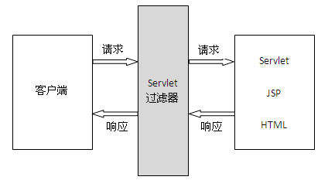
授课任务
7.1.1 Servlet过滤器的原理及用途
Servlet过滤器能够对Servlet容器的请求和响应对象进行检查和修改。
过滤器本身并不产生请求和响应对象，它只是提供过滤功能。
过滤器原理如图所示：

Slide 8
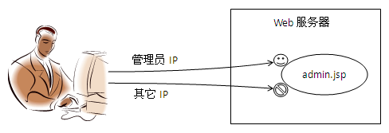
Servlet过滤器
7.1.1 Servlet过滤器的原理及用途
过滤器用途：当我们构建自己的Web应用时，有时候需要在用户请求服务器的资源之前，做一些有针对性的操作，比如说对客户进行访问控制，对传输的数据进行统一编码转换，过滤不雅文字等，此时就可以使用过滤器实现。
例如，希望Web应用能针对特定的IP进行访问控制，如图所示，就可使用过滤器实现。

Slide 9
Servlet过滤器
7.1.1 Servlet过滤器的原理及用途
Servlet过滤器具备如下的特征：
1. Servlet过滤器与指定的目标资源URL相关联，当客户端请求访问此URL时，才会触发过滤器工作。
2. Servlet过滤器可以对请求和响应对象进行检查和修改。
3. 如果有需要，可以为某个URL部署多个过滤器，组成一个过滤链来执行多种检查或操作。

Slide 10
Servlet过滤器
7.1.2 Servlet过滤器的结构
Servlet过滤器是一个实现了javax.servlet.Filter接口的Java类，接口中包含3个方法：
1．init(FilterConfig config)：该方法负责进行过滤器的初始化操作，Servlet容器在创建了Servlet过滤器实例后就会调用这个方法。在这个方法中可以利用参数config读取web应用配置文件web.xml中的过滤器初始化参数。
2．doFilter(ServletRequest request, ServletResponse response, FilterChain chain)：该方法负责完成实际的过滤操作，当客户端请求与过滤器关联的URL时，Servlet容器将先调用此方法进行过滤操作。
3．destroy()：该方法在Servlet容器销毁过滤器实例前调用，可在此方法中释放过滤器占用的资源。

Slide 11
Servlet过滤器
7.1.2 Servlet过滤器的结构
创建和使用Servlet过滤器，应按照如下2个步骤进行：
1．创建Servlet过滤器类，实现javax.servlet.Filter接口来创建。
2．配置过滤器，将过滤器与URL关联起来，令过滤器对该URL对应的资源起作用。过滤器的配置可在web.xml中进行，也可以使用注解方式。

Slide 12
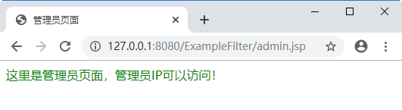
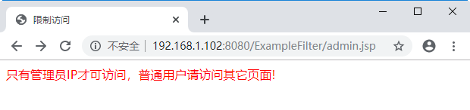
实战演练
7.1.3 Servlet过滤器应用程序体验
案例：拦截非管理员IP对admin.jsp页面的访问

Slide 13
实战演练
7.1.3 Servlet过滤器应用程序体验
案例实现步骤：
1. 新建一个Java Web应用ExampleFilter，编辑admin.jsp和error.jsp。
2. 按照使用Servlet过滤器的两个步骤创建和配置过滤器：
(1) 创建Servlet过滤器类IPFilter
(2) 在web.xml中配置过滤器，令过滤器作用于admin.jsp。

Slide 14
实战演练
[实战 7-1] 使用过滤器对网站的首页进行流量统计，当用户访问该页面时显示当前的访问流量。要注意统计流量时的同步问题。
[实战 7-2] 使用过滤器对响应信息中的敏感字符进行过滤。假设“鬼”字看做是敏感字符，要求响应到客户端时将其修改为其他字符。

Slide 15
延伸阅读
延伸阅读：网站中如何使用过滤器链？
过滤器链：为某个资源配置多个过滤器，即形成过滤器链。
案例：网站中有suc.jsp页面，对其的访问权限要求比较高，规定必须是本机并且是通过了登陆验证的客户才可以访问，而网站中的其它页面权限要求较低，则只要是本机IP地址即可访问。
实现思路：要达到上述效果，应对suc.jsp添加2个过滤器，第1个用来过滤IP，看是否是本机IP地址，第2个用来检查客户是否经过了登陆验证，只有经过了登陆验证才能请求到suc.jsp，否则就拦截客户的请求，让客户返回index.jsp进行登陆验证。

Slide 16
7.2 Servlet监听器

Slide 17
第七章 Servlet进阶
本课任务：
Servlet监听器
Servlet监听器的原理及用途
Servlet监听器的类型
使用Servlet监听器

Slide 18
Servlet监听器
教学要求
1．掌握：Servlet监听器的使用方法
2．理解： Servlet监听器的用途和分类

Slide 19
授课任务
7.2.1 Servlet监听器的原理及用途
Servlet监听器也是Web应用开发中的一种重要组件，它主要用来对Web应用中的一些事件进行监听。比如客户请求状态的变化，会话状态的变化等，这些改变即为事件，Servlet监听器可以监听这些事件并能对其进行处理。

Slide 20
Servlet监听器
7.2.2 Servlet监听器的类型
Servlet监听器的几种类型：
1. ServletContext的监听器：可以监听ServletContext对象的创建、销毁， 还可以对ServletContext对象上绑定属性的状态改变事件进行监听，如增加了属性、删除了属性或给属性设了新值。
2. session的监听器：可以监听session的创建、销毁，session的active状态改变，session上的对象绑定状态，以及session上绑定属性的状态改变事件。
3. request的监听器：可以监听客户端请求的创建、销毁，还可以监听request上绑定属性的状态改变事件。

Slide 21
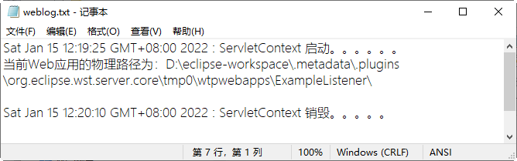
Servlet监听器
7.2.3 一个使用Servlet监听器的应用程序体验
案例：监听Web应用ExampleListener的启、停状态，每次启动或关闭此Web应用都希望能将其记录下来，如下图所示：

Slide 22
实战演练
使用监听器的开发步骤：
1．创建Servlet监听器类。考虑需要监听何种事件，再以实现能监听该种事件的接口的方式创建自己的监听器类。在这里希望监听的是Web应用的启、停事件，即ServletContextEvent事件，就需要创建实现ServletContextListener接口的监听器类。
2．配置监听器。可在web.xml中进行配置，配置监听器类名。例如：
<listener>
<listener-class>
listener.MyServletContextListener
</listener-class>
</listener>

Slide 23
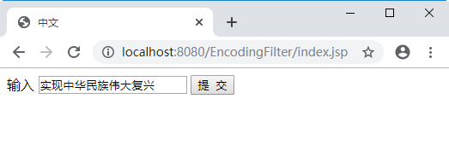
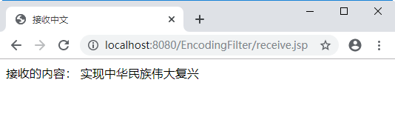
典型模块应用
案例 7-1 转码过滤器。
试图传输中文
正确接收中文

Slide 24
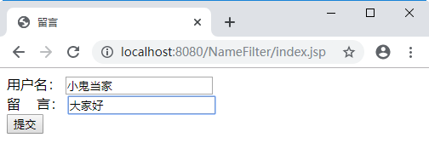
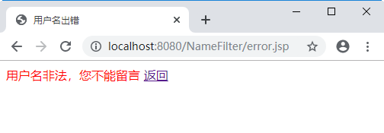
典型模块应用
案例 7-2 过滤留言者，凡名字中含“鬼”字都不允许留言。
名称含“鬼”的用户试图留言
名称不合法阻止之

Slide 25
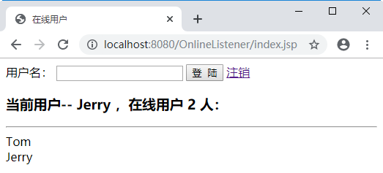
典型模块应用
案例7-3 监听上线人员数量。

Slide 26
本章小结
在Java Web技术中有两种具有特殊功能的Web组件：Servlet过滤器和Servlet监听器。Servlet过滤器能对请求和响应对象进行检查和修改，实现访问控制，统一转码，过滤非法信息等功能。Servlet监听器可以监听Web应用中的各种状态改变事件。这两种组件的使用都可以通过配置web.xml文件的方式或基于注解的方式进行。
Servlet过滤器与监听器技术主要可用于确保Web应用的安全性。在设计Web应用系统时要时刻本着对用户，企业和社会负责的态度，培养职业道德与敬业精神，提升安全防范意识，灵活应用所学技术来确保所设计软件产品的安全性。对初学者来说，在设计Servlet过滤器与监听器过程中通常遇到一些运行时的异常，这就需要通过不断的找错排错来培养自己的代码调试分析能力。

Slide 27
实战演练
[实战 7-1] 使用过滤器对网站的首页进行流量统计，当用户访问该页面时显示当前的访问流量。要注意统计流量时的同步问题。
[实战 7-2] 使用过滤器对响应信息中的敏感字符进行过滤。假设“鬼”字看做是敏感字符，要求响应到客户端时将其修改为其他字符。
[实战 7-3] 使用监听器实现服务器本机免登陆。如果是服务器本机访问网站的首页，则显示欢迎消息，如果是远程客户机访问网站首页则转至登陆页要求远程客户先登陆。

Slide 28
<<JSP与Servlet开发技术与典型应用教程>>
第七章 Servlet进阶
感谢观看 THANK YOU!
大连理工大学出版社

